Slide 1
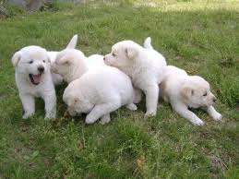
사진숫자퀴즈
2.0
RULE
5마리
SKIP
사진을 보고 인물이나 물건의 숫자를 맞춰주세요!
기회는 15번이 주어지고 난이도는 점점 어려워 집니다.
2초 동안 사진이 공개되고 2초안에 맞춰야 합니다.

Slide 2
사진숫자퀴즈
1.0
RULE
5마리
SKIP
사진을 보고 인물이나 물건의 숫자를 맞춰주세요!
기회는 15번이 주어지고 난이도는 점점 어려워 집니다.
2초 동안 사진이 공개되고 2초안에 맞춰야 합니다.

Slide 3
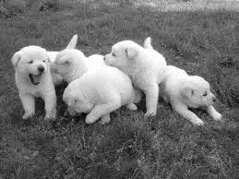
사진숫자퀴즈
2.0
?
RULE
SKIP
사진을 보고 인물이나 물건의 숫자를 맞춰주세요!
기회는 15번이 주어지고 난이도는 점점 어려워 집니다.
2초 동안 사진이 공개되고 2초안에 맞춰야 합니다.

Slide 4
사진숫자퀴즈
1.0
?
RULE
SKIP
사진을 보고 인물이나 물건의 숫자를 맞춰주세요!
기회는 15번이 주어지고 난이도는 점점 어려워 집니다.
2초 동안 사진이 공개되고 2초안에 맞춰야 합니다.

Slide 5
사진숫자퀴즈
5마리
RULE
사진을 보고 인물이나 물건의 숫자를 맞춰주세요!
기회는 15번이 주어지고 난이도는 점점 어려워 집니다.
2초 동안 사진이 공개되고 2초안에 맞춰야 합니다.

Slide 6
사진숫자퀴즈
5마리
RULE
◦
사진을 보고 인물이나 물건의 숫자를 맞춰주세요!
기회는 15번이 주어지고 난이도는 점점 어려워 집니다.
2초 동안 사진이 공개되고 2초안에 맞춰야 합니다.

Slide 7
사진숫자퀴즈
1마리
RULE
사진을 보고 인물이나 물건의 숫자를 맞춰주세요!
기회는 15번이 주어지고 난이도는 점점 어려워 집니다.
2초 동안 사진이 공개되고 2초안에 맞춰야 합니다.

Slide 8
사진숫자퀴즈
✖
RULE
1마리
사진을 보고 인물이나 물건의 숫자를 맞춰주세요!
기회는 15번이 주어지고 난이도는 점점 어려워 집니다.
2초 동안 사진이 공개되고 2초안에 맞춰야 합니다.

